Slide 1
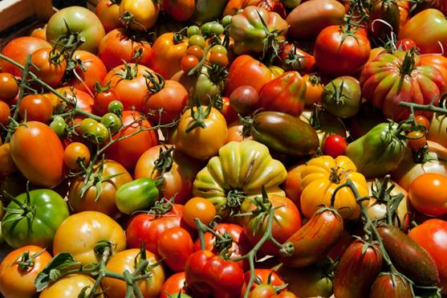
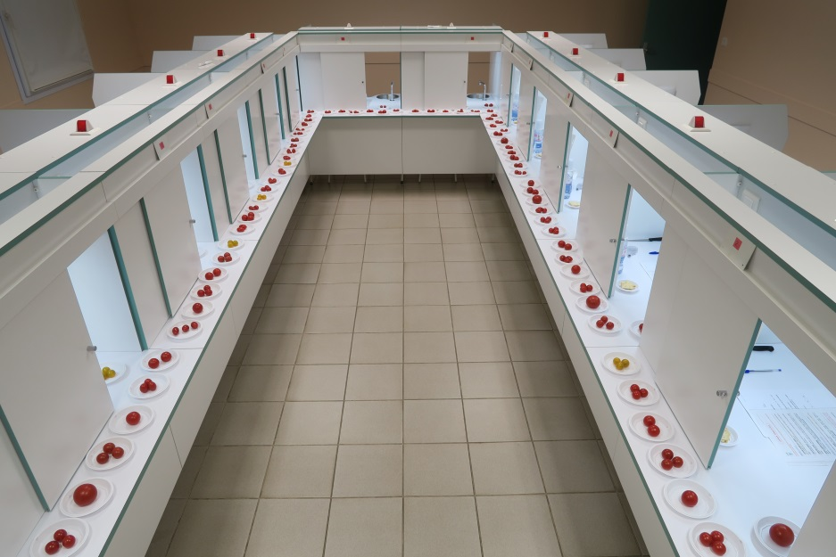
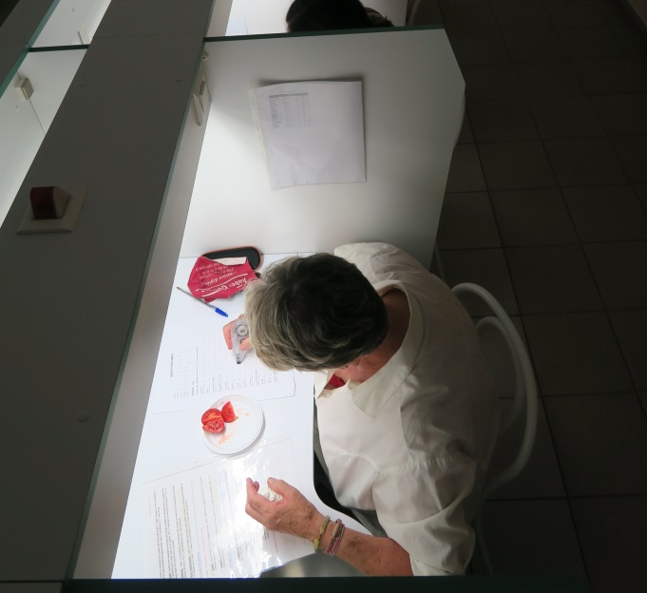
De la ferme à la fourchette : TRADITOM
Un nouveau projet de recherche de l'UE sur la valorisation des variétés traditionnelles de tomate
Brigitte NAVEZ (Ctifl Centre de St-Rémy), Valentine COTTET & Raphaël TISIOT (Ctifl Centre de Balandran)
Mathilde CAUSSE, Lilian FONTANET (INRA, GAFL Avignon)
TRADITOM est un projet collaboratif de recherche européen sur 3 ans mis en place le 1e mars 2015 par le programme européen pour la recherche et le développement Horizon 2020 avec un budget total de 4,3 million d’euros. Ce projet s’appuie sur une équipe de 16 institutions de 8 pays européens, comprenant des institutions de recherche, des association locales d’agriculteurs, des PME et des entreprises de sélection permettant une expertise pluridisciplinaire sur la tomate ancienne.
Les principales missions du projet TRADITOM :
Identifier et valoriser les variétés traditionnelles de tomates européennes ainsi que leurs pratiques culturales
Valoriser la diversité génétique de ces tomates et accroître leur résistance et productivité afin d’éviter leur remplacement total par des cultivars modernes plus productifs mais moins riches génétiquement
Maintenir une agriculture diversifiée, contribuer à la sécurité alimentaire et sanitaire, satisfaire la demande des consommateurs, apporter un support au développement économique des agriculteurs ruraux
Aider à la conservation des variétés traditionnelles de tomates et accroître leur compétitivité sur le marché mondial et local en créant des liens entre la recherche et les différents chaînons de la chaîne de production.
Implication de la France dans le projet Traditom
INRA Avignon UR de Génétique et Amélioration des Fruits et Légumes
Caractérisation d’un ensemble de 200 accessions dont une majorité de variétés françaises appartenant à la collection nationale de variétés dites "patrimoniales" cultivées depuis longtemps en France
Exploration des interactions Génotype x Environnement et de l’impact des conditions environnementales sur la qualité des fruits
Contribution à la modélisation statistique des préférences des consommateurs
Contribution à la création de nouvelles variétés répondant aux attentes des consommateurs et présentant des résistances aux principaux pathogènes.
Photo C. Slagmulder, INRA
Ctifl de Saint Rémy de Provence et de Balandran
Analyse des préférences des consommateurs, évaluation sensorielle et socio-économique où il participe aux différentes études et coordonne deux taches (WP5)
Contribution à l’exploration des interactions Génotype x Environnement et de l’impact des conditions environnementales sur la qualité des fruits en production et dans la chaîne de distribution.
Le Ctifl est impliquée dans deux work-packages avec l’INRA et des partenaires européens : le WP5 « Préférences des consommateurs, évaluation sensorielle et analyses socio-économique » et le WP6 « effets de l’environnement et des pratiques de production et distribution, cycle de vie ».
En 2016, le Ctifl, l’INRA et les partenaires italiens et espagnols contribuent à l’élaboration et la mise en œuvre de protocoles communs concernant la description sensorielle des produits et la réalisation de tests hédoniques.
Expérimentation réalisée en 2016
Cultivars sélectionnés pour les expérimentations du Ctifl de 2016
Les variétés de tomates anciennes seront étudiées en France, en Italie et en Espagne et seront comparées avec leurs homologues modernes cultivées selon deux modes de culture différents : sous tunnel en sol et sous serre en verre hors sol.
Les variétés seront soumises à différents tests de caractérisations physico-chimique et sensorielle ainsi que des tests sur les préférences des consommateurs (tests hédoniques).
Le but est donc :
D’étudier les préférences des consommateurs et leur modélisation en relation avec les caractéristiques des produits
De mettre en commun des résultats des différents partenaires afin d’étudier la variabilité des critères de qualité organoleptique et nutritionnelle.
TYPE | VARIÉTÉ TRADITIONNELLE | HOMOLOGUE MODERNE
CŒUR DE BŒUF (Cordiforme) | Pomodoro di Sorrento | Cauralina (Gautier semences)
 | Maillane
 | Valenciana
CŒUR DE BŒUF (Liguria) | Pera de Girona | Aurea (De Ruiter)
MARMANDE | Marmande | Marbonne (Gautier semences)
RONDE | St Pierre | Garance (Inra)
 |  | Climberley (Syngenta)
 |  | Hyb (Inra)
Résultats attendus de Traditom
Traditom est une opportunité pour s’ouvrir à une large gamme de typologie de tomate avec une amélioration des critères agronomiques comme les résistances aux maladies, la structure des plantes, en respectant les potentiels organoleptiques et nutritionnels des variétés.
Le but principal est de donner à des petites structures de production, l’opportunité de produire des tomates de qualité organoleptique et nutritionnelle supérieure.
Un très grand nombre d’accessions sont étudiées à l’Inra d’Avignon. Ces ressources peuvent être disponibles pour les groupements de producteurs prêts à assurer une amélioration au sein de leur groupement. Le choix des variétés les plus performantes dans des conditions de culture bas intrants est également un objectif du projet.
Partenaires de TRADITOM
Les différentes étapes du projet : les work-packages
Pays | Organisme
Allemagne | European Research and Project Office GmbH : Gestion administrative du projet
France | Institut National de la Recherche Agronomique, INRA
 | Centre Technique Interprofessionnel des Fruits et Légumes, Ctifl
Allemagne | Max Planck Gesellschaft zur Foerderung der Wissenschaften e.V.
 | European Research and Project Office GmbH
Grèce | Aristotelio-Panepistimio-Thessalonikis
 | Agrotobiomhchanikos Synetairismos Tympakioy
Israël | The Hebrew University of Jerusalem
Royaume Uni | The University of Nottingham
Italie | Agenzia Nazionale Per Le NuoveTecnologie, L’Energia E Lo Sviluppo Economico Sostenibile
 | Consiglio Nazionale delle Ricerche
 | ARCA 2010 Societa Cooperativa A.r.l.
Pays-Bas | Stichting Dienst Landbouwkundig Onderzoek
Espagne | Agencia Estatal Consejo Superior de Investigaciones Científicas
 | Universidad Politécnica de Valencia
 | Associacion de Productores y Comercializadores de la Tomata de Penjard'Alcala de Xivert ()
 | Meridiem Seeds S.L.
10 work-packages (groupes d’étude et de travail sur un sujet précis) sont répartis entre les différents partenaires :
WP1 : Mise en place d’un référentiel Traditom d’un inventaire de terrain, production et distribution du matériel végétal
WP2 : étude de la variabilité génétique et épigénétique
WP3 : étude de la composition biochimique , notamment pour les composés d’intérêt nutritionnel et aromatique
WP4 : étude de la durée de vie post-récolte ( étude de l’interaction génotype / environnement)
WP5 : étude des préférences des consommateurs, évaluation sensorielle et analyse socio-économique
WP6 : étude des effets de l’environnement, des pratiques de production et distribution sur cycle de vie ( étude de l’interaction génotype / environnement)
WP7 : amélioration des résistances aux stress biotiques et abiotiques pour certains types variétaux sans affecter les caractéristiques assurant leur spécificité
WP8 : analyse intégrée des données (Définition de la spécificité des variétés traditionnelles sur la base de leur phénotype et de leur génétique, des régions du génome pouvant être identifiées pour le caractériser. Les préférences des consommateurs seront intégrées à cette analyse et pourront orienter des objectifs de sélection ou de production pour les sélectionneurs ou les PME de la filière tomate)
WP9 : diffusions et formations adaptées aux groupes de professionnels ciblés comme utilisateurs des résultats
WP10 : Management du projet, suivi de la mise en œuvre des travaux et la coordination des collaborations entre les différentes structures.
This project has received funding from the European Union’s Horizon 2020 research and innovation program under grant agreement No 634561

